Slide 1

Website Đặt Và Giao Đồ Ăn Nhanh Booking And Delivering Fast Food
Thành viên | Vai trò
1. Dương Tấn Lực | Trưởng nhóm
2. Trần Phúc Hậu | Thành viên
3. Nguyễn Thị Thanh Tuyền | Thành viên
GVHD: NGUYỄN NGHIỆM

Slide 2
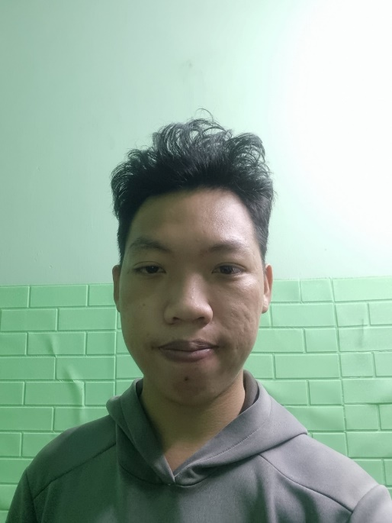
GIỚI THIỆU THÀNH VIÊN
Dương Tấn Lực
Vai trò: Trưởng nhóm
Công việc:
Phân tích yêu cầu và thiết kế hệ thống
Xây dựng Database
Phát triển API
Lập trình mã nguồn
Fix bug

Slide 3
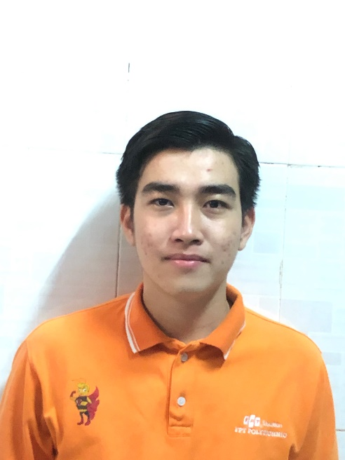
GIỚI THIỆU THÀNH VIÊN
Trần Phúc Hậu
Vai trò: Thành viên
Công việc:
Lấy yêu cầu khách hàng
Phân tích yêu cầu và lập quy trình
Lập trình Front-end giao diện client
Kiểm thử

Slide 4
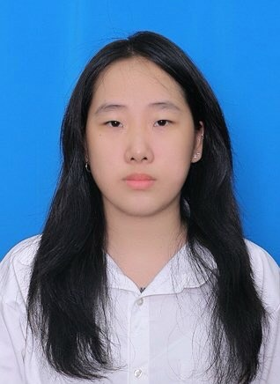
GIỚI THIỆU THÀNH VIÊN
Nguyễn Thị Thanh Tuyền
Vai trò: Thành viên
Công việc:
Lấy yêu cầu khách hàng
Phân tích yêu cầu và lập quy trình
Viết tài liệu dự án
Kiểm thử

Slide 5
NỘI DUNG
1. Giới thiệu thành viên
2. Giới thiệu đề tài
7. Khó khăn, Thuận lợi
3. Khảo sát, phân tích
5. Thực hiện
6. Demo
4. Thiết kế

Slide 6
GIỚI THIỆU ĐỀ TÀI
Với sự phát triển nhanh chóng của công nghệ số, việc mua sắm online đang trở thành xu hướng mới là điều không thể tránh khỏi. Hiện nay ta có thể mua gần như mọi thứ thông qua chiếc điện thoại thông minh của mình. Đồ ăn cũng không phải ngoại lệ. Và tụi em cũng là những người thường xuyên sử dụng dịch vụ đặt đồ ăn online, vì vậy nó cũng là ý tưởng để chúng em quyết định sẽ tạo ra 1 ứng dụng đặt và giao đồ ăn nhanh.

Slide 7
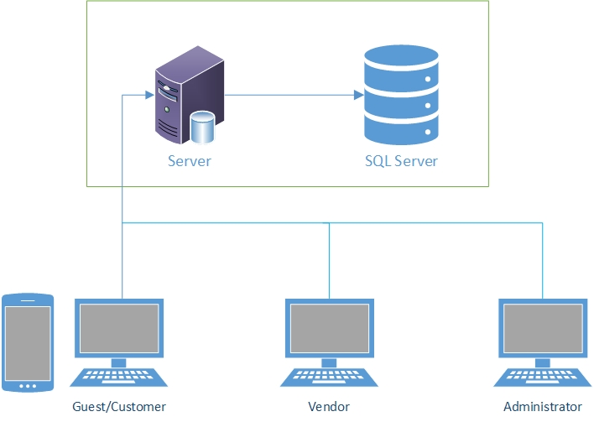
SƠ ĐỒ TRIỂN KHAI

Slide 8
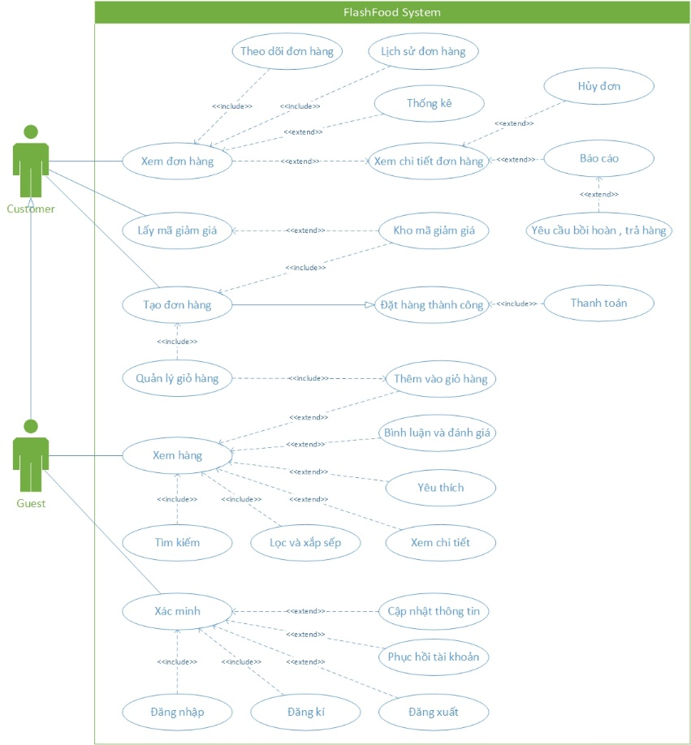
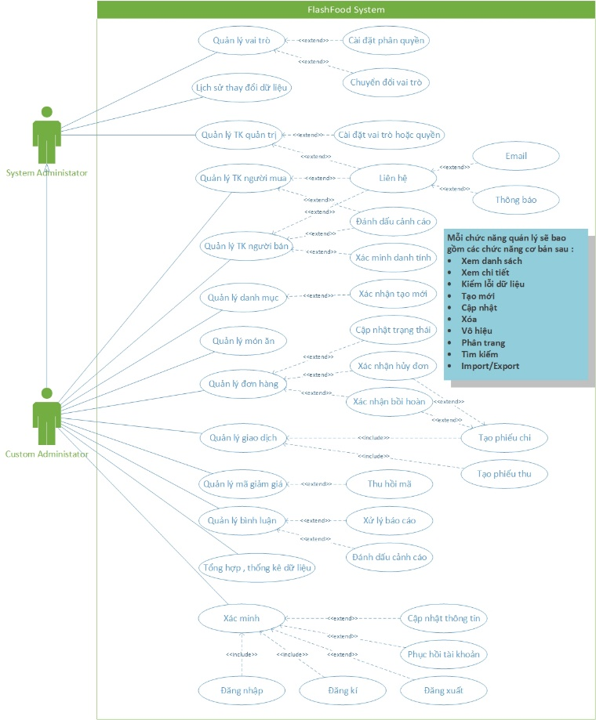
SƠ ĐỒ USE CASE

Slide 9
SƠ ĐỒ LOGIC

Slide 10
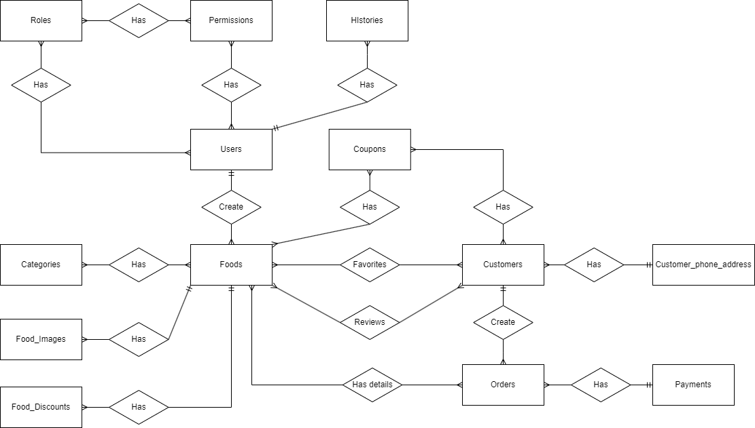
SƠ ĐỒ ERD

Slide 11
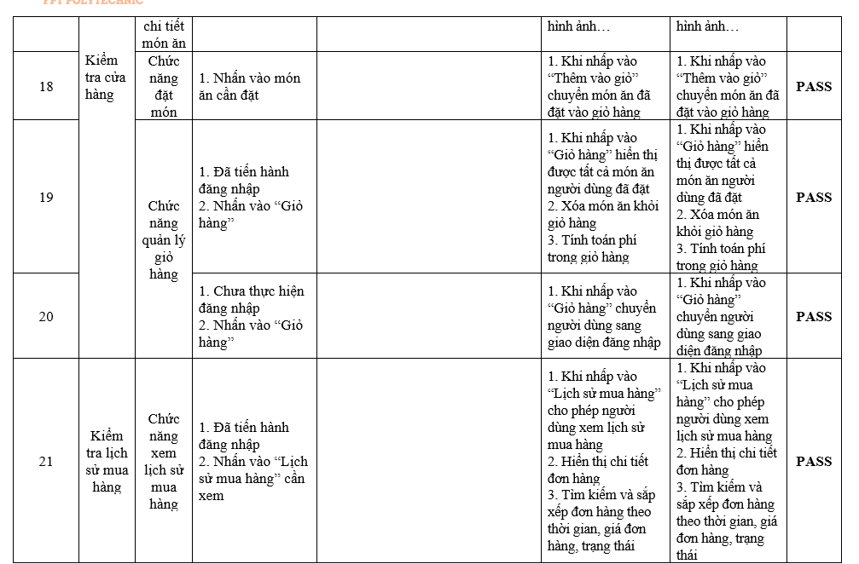
KIỂM THỬ

Slide 12
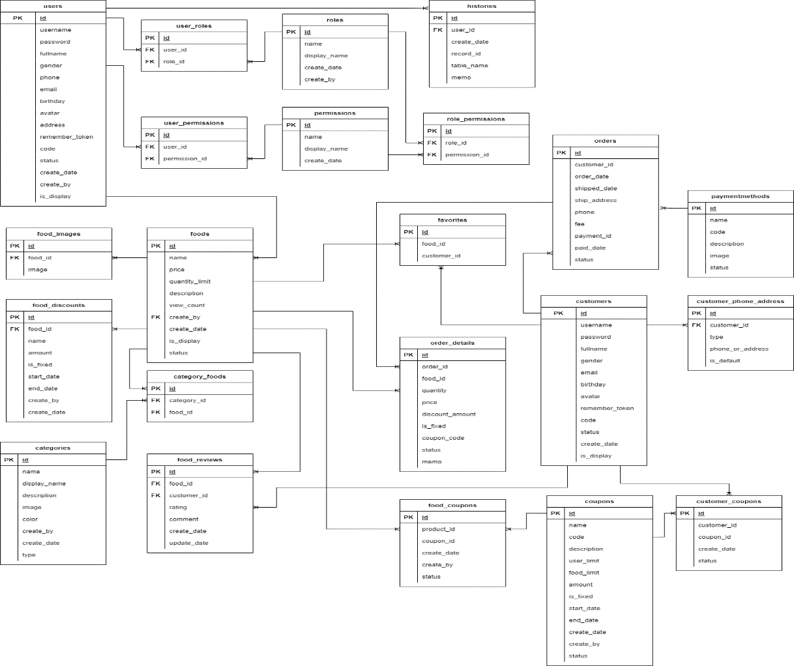
SƠ ĐỒ LỚP

Slide 13
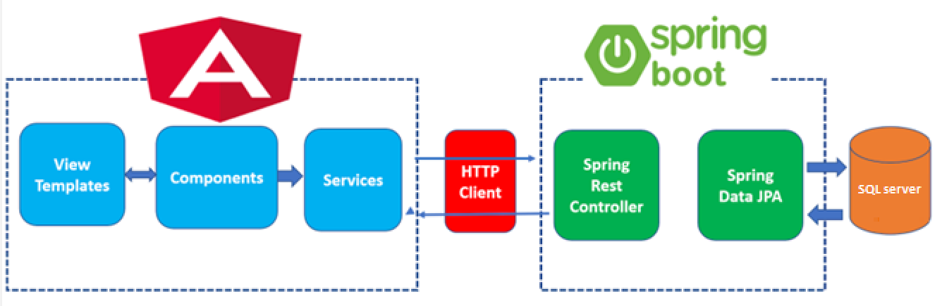
SƠ ĐỒ CÔNG NGHỆ

Slide 14
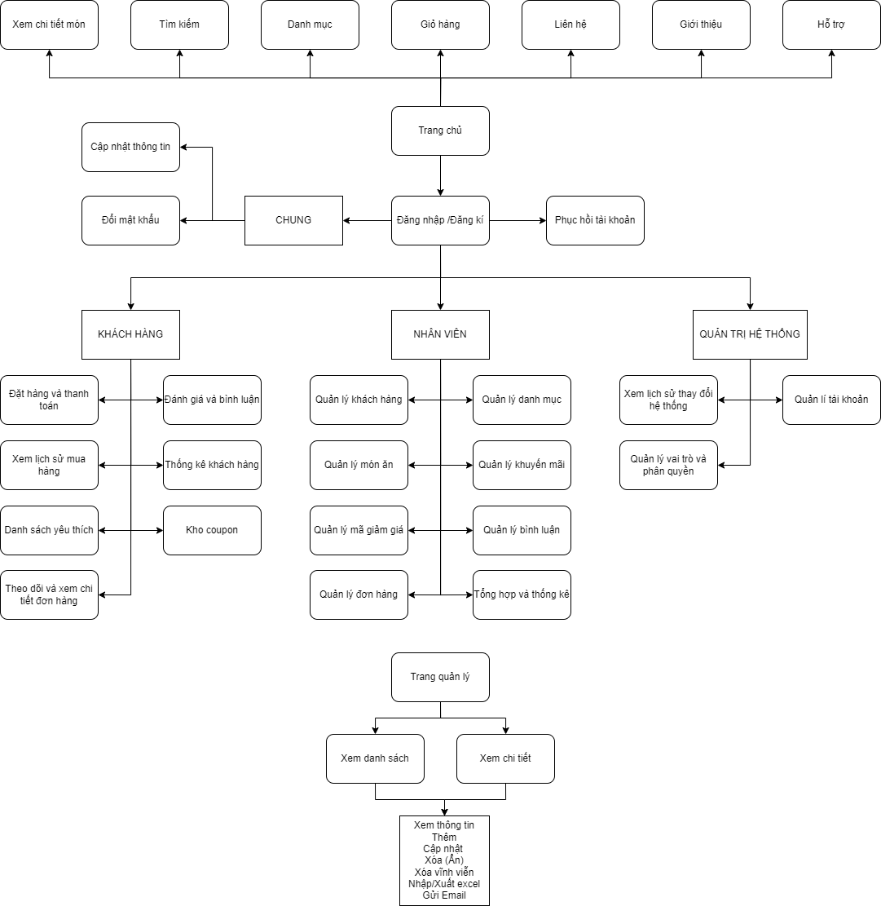
SƠ ĐỒ TỔ CHỨC GIAO DIỆN

Slide 15
PHÂN CÔNG DEMO

Slide 16
KHÓ KHĂN – THUẬN LỢI
Khó khăn
Trong quá trình cùng nhau làm việc chúng em đã có nhiều trải nghiệm và mỗi người cũng tự rút cho chính mình ít nhiều bài học để tự hoàn thiện bản thân cũng như kỹ năng làm việc nhóm. Chúng em xin cảm ơn thầy Nguyễn Nghiệm đã thông cảm giúp đỡ chúng em hoàn thành đồ án này và được ra bảo vệ tốt nghiệp trước hội đồng nhà trường.
Bên cạnh công việc chính (phân tích thông tin yêu cầu, cấu trúc dữ liệu, suy nghĩ và viết mã lập trình cho các chức năng, sửa lỗi) thì chúng em cảm thấy mình vẫn còn nhiều điều hơn nữa để học và phát triển bản thân như tư duy giải quyết vấn đề, kỹ năng lên kế hoạch, kỹ năng tìm đọc các tài liệu tiếng anh, kỹ năng giao tiếp khi làm việc nhóm, kỹ năng thuyết trình
Kết quả đạt được:
- có khả năng phân tích và thiết kế database
- Cũng cố và trau dồi thêm về kiến thức lập trình ngôn ngữ Java
- Thiết kế chương trình có các chức năng cơ bản đáp ứng được yêu cầu sử dụng của người dung
- Ứng dụng được những kiến thức về nghiệp vụ, để có thể áp dụng vào những dự án thực tế
- Quản lý chặt chẽ, phân quyền người sử dụng hợp lý, hoàn thành phân tích thiết kế hệ thống
Hạn chế:
- Dự án Website Đặt món ăn nhanh FoodStore là một ý tưởng đã có và được thực hiện nhiều trong thực tế nên tính cạnh tranh không cao
- Thiếu kinh nghiệm trong việc phát triển dự án thực tế nên gặp nhiều khó khan trong cách tổ chức dự án và quản lý thời gian thực hiện
- Chương trình có tính chuyên nghiệp chưa cao

Slide 17
DEMO SẢN PHẨM

